Slide 1
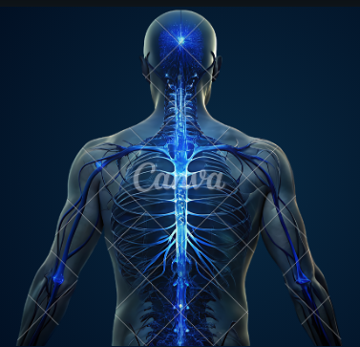


CRUZ ROJA ECUATORIANA
  JUNTA CANTONAL DE ESMERALDAS
SISTEMA NERVIOSO
Y LOS NEURO TRANSMISORES
MATERIA :
MORFOLOGIA HUMANA

Slide 2
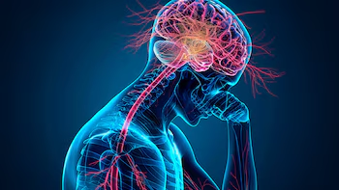
DEFINICION DEL SISTEMA NERVIOSO
El sistema nervioso es una extensa y sofisticada red de comunicación que organiza, coordina e integra todas las actividades del cuerpo humano. A través de millones de células especializadas, recibe información del entorno y del interior del organismo, la procesa y genera respuestas que permiten desde los movimientos más simples hasta los pensamientos y emociones más complejos. Gracias a su acción constante, el cuerpo puede adaptarse, reaccionar, aprender y mantener el equilibrio interno necesario para sobrevivir

Slide 3
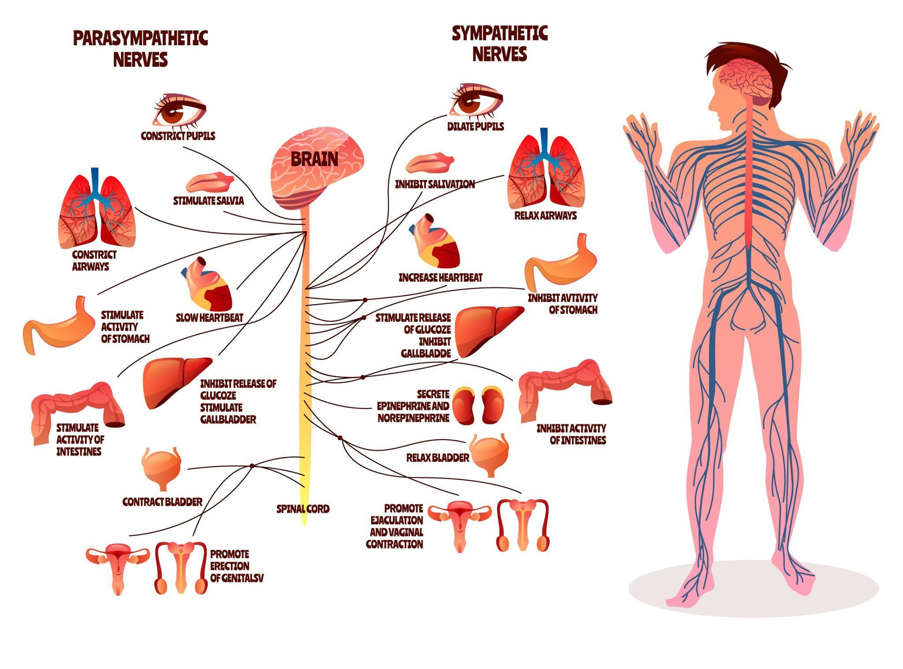
MORFOLOGIA DEL SISTEMA NERVIOSO
La morfología del sistema nervioso describe su estructura, organización y componentes principales, incluyendo cerebro, médula espinal, nervios y ganglios periféricos.

Slide 4
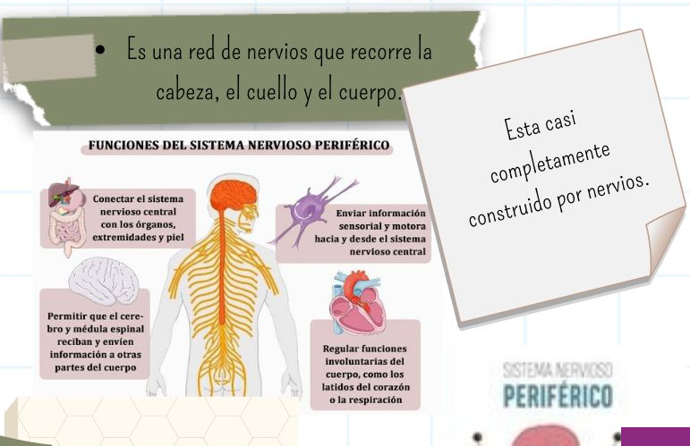

Slide 5
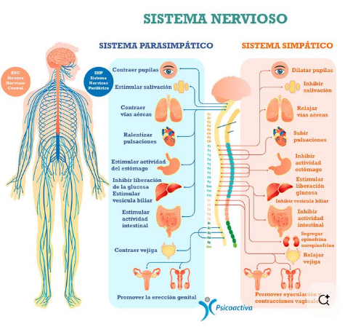
FISIOLOGIA DEL SISTEMA NERVIOSO
LA FISIOLOGÍA DEL SISTEMA NERVIOSO EXPLICA CÓMO FUNCIONA ESTA GRAN RED DEL CUERPO. DESCRIBE CÓMO LAS NEURONAS RECIBEN INFORMACIÓN, LA TRANSFORMAN EN IMPULSOS ELÉCTRICOS Y LA TRANSMITEN A OTRAS CÉLULAS PARA PRODUCIR MOVIMIENTOS, SENSACIONES, PENSAMIENTOS Y REACCIONES.

Slide 6
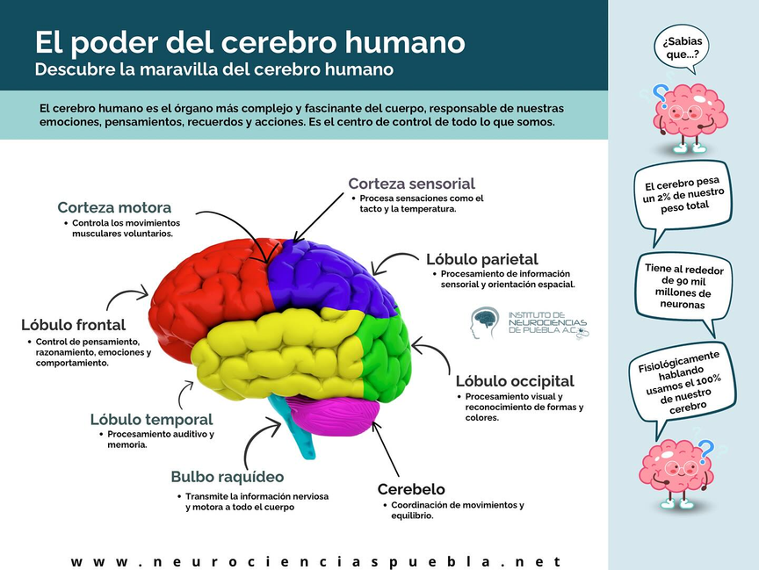
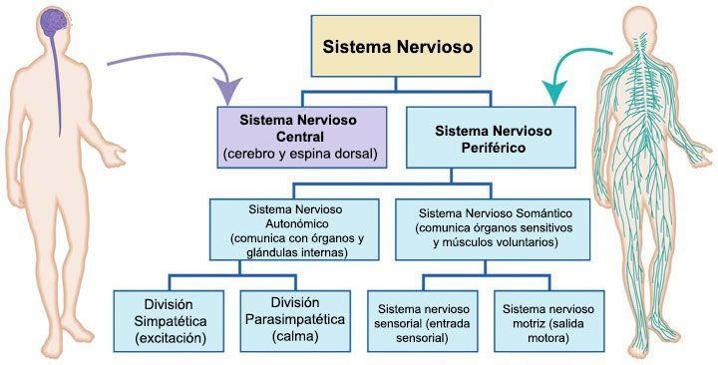
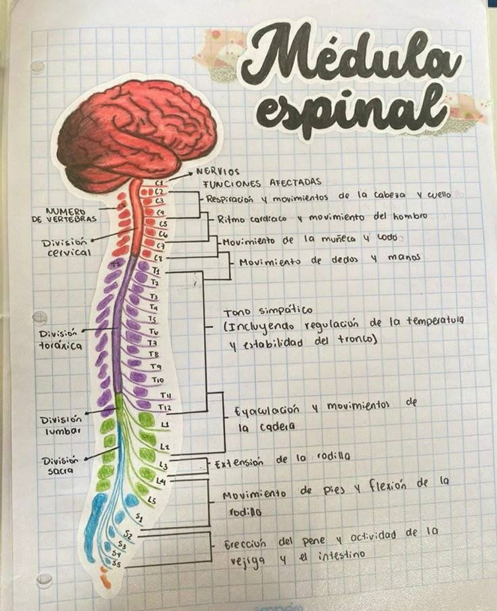
ANATOMIA

Slide 7
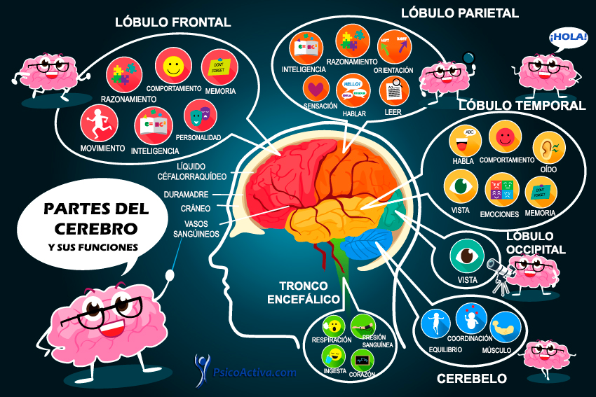

Slide 8
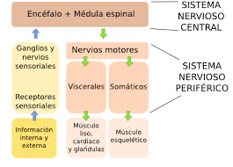

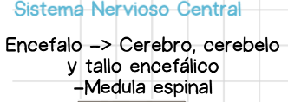
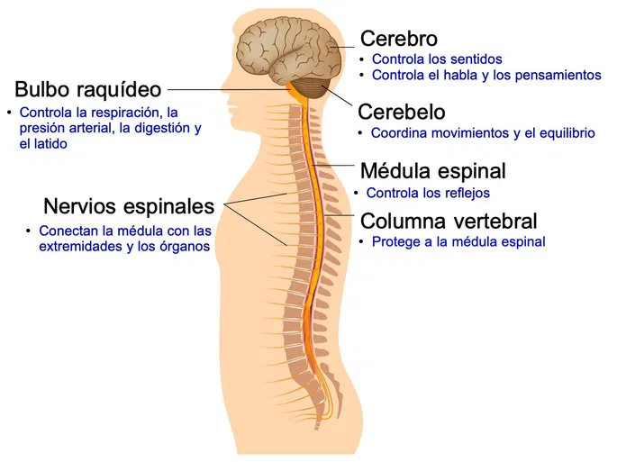
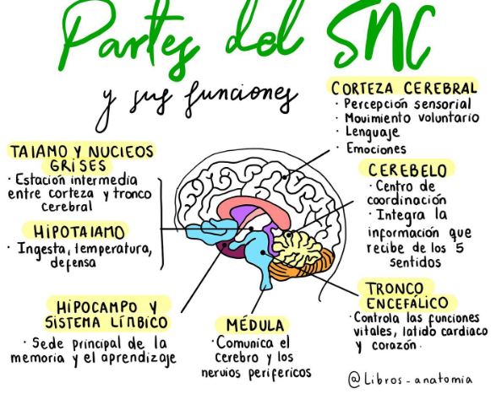
ANATOMIA
su anatomía muestra cómo está construido el “cableado” que hace posible la vida consciente y el funcionamiento del cuerpo.

Slide 9
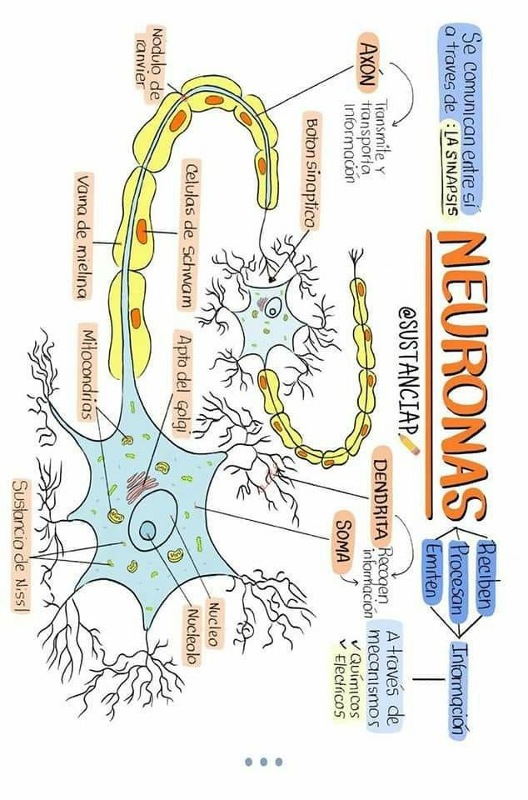
NEURONAS

Slide 10
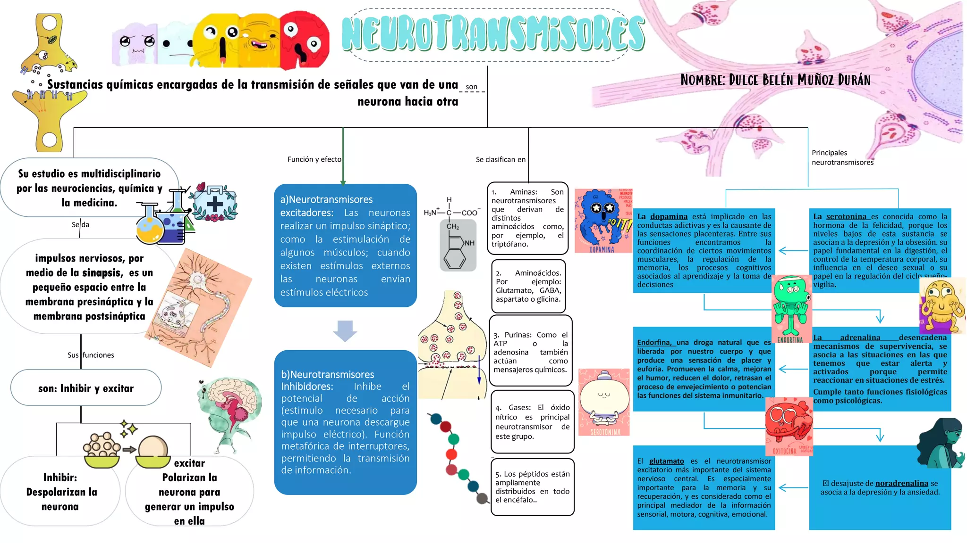

Slide 11
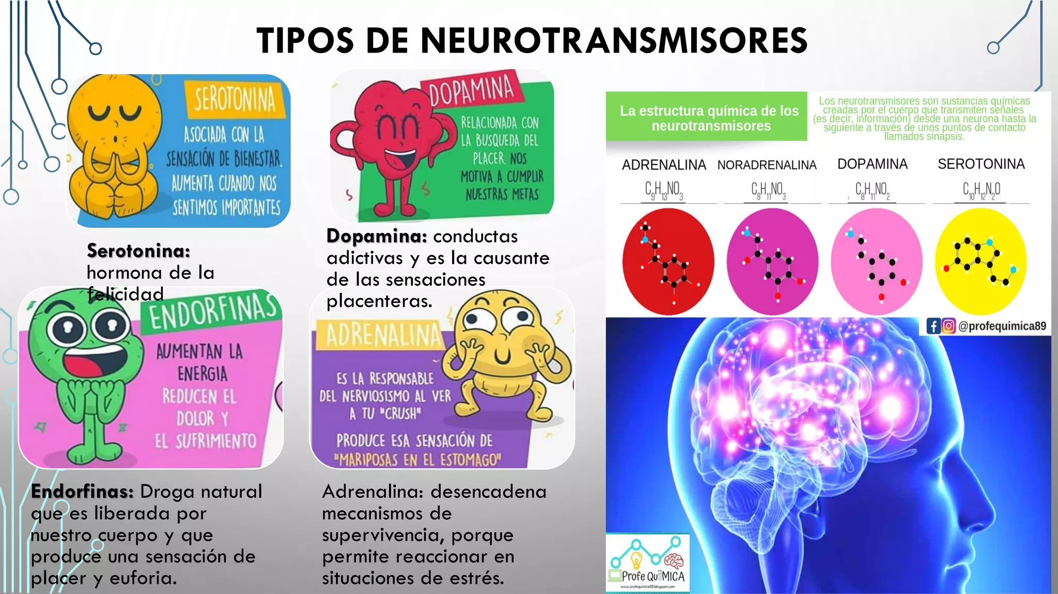

Slide 12

CRUZ ROJA ECUATORIANA
  JUNTA CANTONAL DE ESMERALDAS
MUCHAS GRACIAS POR SU ATENCION

